Slide 1
ÁREA DE DESARROLLO
05/04/2018
1

Slide 2
Agenda
Objetivo
AS is – To Be – To Do
FODA
Backlog actual
Flujo del Proceso
Estrategias
Preguntas

Slide 3
Objetivo
Presentar el “As is & To Be” del área de desarrollo con la finalidad de visualizar áreas de oportunidad para el equipo de trabajo.
Objetivos Específicos
Tener backlog completo (responsables & dead line)
Conocer FODA del área
Estrategias a realizar
Presentar metodología ágil a usar

Slide 4
AS is – TO be
Comunicación
Issue | AS IS | TO BE | TO DO
Comunicacion | La informacion no fluye a todos los miembros del equipo | Todo el equipo debe estar comunicado de manera efectiva, conociendo de manera oportuna los objetivos del area de desarrollo | * Asegurarse de que fluya en el equipo la comunicacion que debe ser clara y efectiva - La informacion debe permearse a todos los miembros del equipo, la comunicacion efectiva es clave para llevar a buen termino todo proyecto en el area y a generar sinergia en el equipo - Conocer estatus de proyectos, requerimientos, etc - Si existe algun cambio en proyectos o requerimientos, es responsabilidad de todo el equipo dar a conocer a los demas miembros del equipo dichos cambios para preveer cualquier impacto en los desarrollos que se llevan a cabo - Es importante mantener comunicacion directa con clientes internos y externos
Retroalimentacion | NO se tiene una retroalimentacion como miembro del equipo | El equipo recibe retro con el objetivo de desarrollar sus talentos | * La gerencia de desarrollo programara reuniones con cada miembro del equipo, sera 1 o 2 veces al mes para dar retro y recibir inquietudes del equipo - 1-2-1 ayudara a recibir ideas para mejora del equipo - Motivación al equipo
Equipo de Trabajo
Issue | AS IS | TO BE | TO DO
Equipo de trabajo | Buen ambiente de trabajo | El equipo debe trabajar en un ambiente agradable y de respeto | Mantener un buen ambiente de trabajo, fortaleciendo las buenas prácticas de IT, en ambiente agradable, respeto y compromiso
Recursos | El número de recursos del área de desarrollo no son los requeridos | Contar con los recursos necesarios para alcanzar los objetivos planeados en tiempo y forma | * Contar con un control eficaz de los requerimientos, proyectos y backlog - Trabajar con metodología para conocer avances, bloqueos, tiempos y logros - Asignar responsables a proyectos - Dar seguimiento puntual a las actividades - fortalecer las buenas prácticas en el área - Visualizar los gaps, áreas de mejora y recursos que se requieren en el área

Slide 5
AS is – TO be
Compromiso
Issue | AS IS | TO BE | TO DO
Ciclos de pruebas | Al llevar a cabo el QA, se regresa al programador el programa para modificacion varias veces | El maximo de ciclos para pruebas deben ser 2, el 3er ciclo será para realizar modificaciones en caso de obtener issues al realizar el UAT | * Para realizar el desarollo, el programador debe tener claro el requerimiento - Se solicita a PM que el desarrollador sea invitado al levantamiento de requerimientos - El programador es responsable de convocar a reunion extraordinaria para disolver dudas en caso de ser necesario - El desarrollador debe planear tiempos para realizar pruebas tecnicas, para que al entregar su desarrollo, el area de QA reaice pruebas exhaustiva obteniendo el minimo de error, se sugiere 2 ciclos maximos - Al realizar pruebas PM y pasar a UAT, el objetivo es ir con pruebas limpias, si existe algo a modificar debe ser minimo, la funcionalidad del requerimiento debe estar practicamente lista. Sin embargo en la planeacion es requerido tener tiempo de adecuaciones por resultado de UAT
Entregables | Los entregables no tienen la calidad requerida, se encuentran defectos. | Todo el equipo de trabajo esta comprometido en el cumplimiento de objetivos de área, en la cual el entregable es clave para la evaluación del equipo | * El equipo de Desarrollo debe conocer los objetivos del area - Las tareas a cada integrante del equipo deben ser asignadas formalmente y debe defirse tiempos de entrega - Cada integrante del equipo es responsable y adquiere el compromiso a entregar las tareas asignadas con alta calidad en los tiempos comprometidos - Todo el equipo esta comprometido a dar apoyo requerido para el logro de los objetivos del area - La gerencia de desarrollo es responsable de mantener control y monitoreo de las tareas asignadas por el area de desarrollo
Respuesta de PM no es la esperada | Las pruebas que lleva a cabo PM no se realizan completas ni en tiempo y al final van con desarrollo para resolver dudas | PM debe realizar pruebas del entregable asegurandose que el funcionamiento es correcto y que cumple con el requerimiento solicitado. Se debe establecer tiempo de respuesta | * Desarrollo comunica a PM que el requerimiento esta listo para pruebas - PM debe llevar a cabo sus pruebas en un tiempo definido *indicar el tiempo estipulado (3 dias o cuanto tiempo se establece?) - Es compromiso de PM tener claro el tema antes de ir con el usuario para realizar el UAT correspondiente, es parte de su responsabilidad

Slide 6
AS is – TO be
Responsabilidad compartida
Issue | AS IS | TO BE | TO DO
Respuesta de Producción (Incidentes) | Producción envía el ticket de inmediato a Desarrollo sin analizar el problema | El área de producción debe analizar el tema reportado verificando si ellos pueden resolver directamente la situación antes de asignar el ticket a cualquier otra área de IT | * HD (helpdesk) crea ticket de incidencia y envía ticket al área de producción - El área de producción analiza la incidencia y verifica que todos los temas a su alcance funcionen correctamente - Si el problema es de producción, lo corrije - Si la incidencia no es de producción, el ticket es enviado al área que le corresponda - El area de desarrollo debe invitar al usuario a levantar ticket para cualquier incidencia, el primer contacto debe ser el area de produccion
Producción (Liberaciones) | El Equipo de producción Libera sin analizar y/o conocer funcionalidad del tema | El equipo de producción debe analizar el ticket a liberar, asegurándose que todo funciona correctamente | * El área de desarrollo realiza documento 'delivery report' en donde indica todo el proceso para liberar, incluyendo scripts, fixes, etc. - El equipo de producción debe analizar el delivery report que se entrega para liberar y conocer el objetivo del requerimiento - El DR debe de permanecer en alguna unidad de respaldo para cualquier consulta futura - Tener definido cual es el alcance de produccion y cual el de desarrollo
Implementación no se involucra en temas oportunamente | No prepara planeación de la implementación de manera correcta | El área de implementación debe integrarse oportunamente a los proyectos para conocer todos los temas referenes a la implementación a realizar | * El área correspondiente prepara y entrega documentación para llevar a cabo implementación en cuestión - El área de implementación debe leer anticipadamente el documento y dar su feedback a más tardar a los dos siguientes que le fue entregado el documento para revisar dudas sobre el tema - Si no se reciben comentarios en ese lapso de tiempo, se da como VoBo a las tareas realizadas por el área de sistemas

Slide 7
AS is – TO be
Definición de Temas
Issue | AS IS | TO BE | TO DO
Definicion de Requerimientos nuevos (Proyectos, RFC) | Los requerimientos no están claramente especificados, no se tiene definido el alcance ni se encuentran involucradas todas las áreas correspondientes. Esto impacta debido a que durante el desarrollo piden cambios que no se tenían contemplados y deben realizarse | Todos los requerimientos deben de estar perfectamente claros y definidos. Deben estar documentados con alcance, incluso con ejemplos de lo que se necesita. Para todos se debe tener claro el objetivo y alcance del proyecto y/o aplicación, el documento debe estar firmado por los gerentes y usuarios de las áreas involucradas. Ejemplo del formato BA¹ | * El usuario define de manera clara su requerimiento en HD y se le asigna un ticket - PM analiza requerimiento y convoca a reunión invitando a todos los usuarios involucrados (incluyendo a las áreas que pueden ser impactadas), el equipo de desarrollo debe estar incluido - En la reunión se hace levantamiento completo del requerimiento y se documenta a detalle - El documento debe ser revisado y firmado de común acuerdo, se incluye el alcance (claramente definido), así como el objetivo del requerimiento por los involucrados - Una vez firmado el documento, se toma como VoBo para iniciar trabajo en desarrollo - No se aceptaran cambios al requerimiento durante el desarrollo del mismo, todo cambio requiere de crear nuevo ticket y llevar el proceso correspondiente para su desarrollo, es responsabilidad de desarrollo y PM seguir la misma linea y no aceptar cambios después de haber iniciado el desarrollo
Objetivos | Los objetivos planteados no son del todo alcanzables el tiempo para llevarlos a cabo no es el optimo | Los objetivos planteados deben ser alcanzables | * Definir Objetivos de área - Los Objetivos deben ser SMART (específicos, Medibles, Alcanzables, Relevantes y con tiempo planeado) - Los Objetivos se dan a conocer a cada miembro del equipo, acordando tiempos y compromisos - El miembro del equipo se compromete en El logro de Los mismos
Prioridad a requerimientos (Proyectos, RFC, etc) | No se conoce cual es la prioridad establecida por un equipo directivo | Todos los requerimientos deben ser presentados ante el CAB quien autorizará o no el requerimiento aunado a definir la prioridad, Ver documento en el cual se sugiere cómo establecer prioridades.² | * Es necesario conocer los requerimientos solicitados por el usuario y tener identificado si son (STR, RFC, Incidencias, Problemas y/o Proyectos) El equipo de PM debe llevar un control de todos los tickets o ID indicando status en el que se encuentra - Cada 2 semanas se debe presentar informes de los avances de (RFC, STR e Incidencias, Proyectos) - Los miembros del CAB son gerentes y/o directivos de área quienes deberán conocer las solicitudes por su equipo de trabajo y deberán explicar el porque de requerimiento - El CAB decide si se autoriza o no la solicitud - Si es autorizada, se lleva a cabo la prioridad del tema - Una vez que se prioriza, se formaliza el requerimiento con PM para que inicie el proceso correspondiente E2E, como se ha definido en puntos anteriores
Ejemplo del formato BA¹
establecer prioridades.²

Slide 8
AS is – TO be
Proceso & Control
Issue | AS IS | TO BE | TO DO
Inicio del desarrollo | Se inicia el desarrollo antes de tener claro el requerimiento porque urge aún cuando no se tiene un documento formal | Para todo requerimiento y/o proyecto debe iniciarse el desarrollo una vez que se tiene un documento BA con objetivos y alcances definidos. El documento debe estar firmado por las áreas correspondientes | * Para todo proyecto y requerimiento se debe contar con un BA firmado por los involucrados y VoBo de alcance del mismo - Una vez que se tenga documento se podra iniciar con proyecto o RFC, está prohibido hacer desarrollo sin contar con dicha informacion - Debe estar definido el proceso de proyecto y/o rfc y debe respetarse desde el levantamiento del requerimiento hasta la implementacion a produccion
Casos de uso | No se entrega casos de uso o están incompletos, | Los casos de uso deben ser definidos dentro del documento de BA y deben estar descritos claramente, evitando "suposiciones" | * Los casos de uso son requeridos? - Deben estar claramente definidos todos los casos de uso involucrados - Los casos de uso deben entregarse en una sola exhibicion y no se aceptara modificaciones durante el proyecto - El equipo de desarrollo es responsable de no recibir cambios durante el desarrollo - No se aceptarán temas que no descritos por el PM, si envía imagen que tenga detalles de estos casos no se tomarán en cuenta si no se describen en el documento.
Issue | AS IS | TO BE | TO DO
Control de tickets | No existe un control de todos los cambios solicitados, No se definen prioridades | Mantener el control de todos los tickets asignados al área | * Todos lo tickets asignados al área deben ser registrados en una BD - Cada registro debe contener fecha de reporte, estatus, responsable, etc. - El archivo debe ir actualizandose continuamente para indicar estatus real y asignación - Este reporte deberá revisarse con el CAB para llevar a cabo las priorizaciones correspondientes - Identificar que es urgente y que es importante - Evitar trabajar como 'bomberazos' , es requerido mantener control - En caso de existir incidencias, debe estar asignado un miembro del equipo para resolver el tema
Asignación de tareas | No se hace una definición clara de tareas con cada persona | Se debe asignar tareas claras y precisas al equipo de desarrollo | * Todo El equipo de desarrollo cuenta con roles asignados con base al perfil y fortaleza de cada miembro del equipo - con base a Los requerimientos, se debe realizar planeacion con Objetivos del equipo y responsabilidades - El equipo conocera las actividades en las cuales se esta trabajando y avances del mismo - El equipo trabajara con actitud propositiva y proactiva para apoyar al logro de los objetivos - Evitar retrabajos , mismos que impactan en otros aplicativos

Slide 9
AS is – TO be
Metodología & Capacitación
Issue | AS IS | TO BE | TO DO
Metodología | No hay una metodología establecida | Tener una metodología definida para proyectos y requerimientos | * Sugerencia Metodología SCRUM - Capacitar al equipo en la metodología - Seleccionar requerimientos y/o proyectos que van a trabajar con esta metodología - Paulatinamente pasar todos los tickets a esta metodología - Obtener historia de tareas, tiempos y logros del equipo
Issue | AS IS | TO BE | TO DO
Conocimiento interno | Solo hay un experto en cada aplicativo | Tener conocimiento de los aplicativos, debe existir por lo menos un master y un backup | * Autocapacitacion dentro del equipo - Programar auto-capacitacion en el área, por lo menos 2 cursos dentro del mes - El experto en la aplicacion prepara presentacion, reserva sala para compartir conocimiento - El equipo debe comprometerse a asistir a la capacitacion - Al finalizar el curso se aplicara reactivos del tema, - Al finalizar desarrollos y/o proyectos realizar manuales técnicos y/o funcionales del tema
Procesos | Los usuarios no conoces sus procesos | El cliente y/o usuario deben tener conocimiento claro del proceso | * El area de desarrollo tiene conocimiento claro del proceso - Solicitar al equipo de PM su apoyo para permear esta informacion con el usuario - Crear una cultura del seguimiento adecuado del proceso e2e
Nuevas tecnologías & Herramientas requeridas | No se cuenta con conocimiento adecuado sobre herramientas requeridas de conexión y seguridad, aunado a conocer nuevas tecnologías en los desarrollos | Mantener actualizado al equipo sobre nuevas tecnologías que ayuden mantener desarrollos innovadores que beneficien a la operación del negocio | * Para mantener innovación en los desarrollos y ser competitivo en el mercado es requerido presentar desarrollos innovadores para ello es requerido dar capacitación al equipo en: - Nuevas metodologías ágiles - Tester - TIBCO - Seguridad

Slide 10
FODA
FORTALEZAS + I
DEBILIDADES - I
Un Equipo diversificado en talentos
Conocimiento en lenguajes de programación
Conocimiento en aplicaciones (solo una parte del equipo)
Excelente apoyo en nuestra Dirección
Apoyo en entrenamiento al equipo de trabajo
Contar con soporte de externo
Infraestructura adecuada
Buen ambiente & equipo unido
Auto-capacitación en el equipo de trabajo
No todos conocen de todos los aplicativos y/o sistemas
No existe un control y planeación de actividades
Poco personal para atender todos los requerimientos y proyectos
Falta documentación y/o manuales técnicos y funcionales
El compromiso del equipo debe mejorarse
Debe existir comunicación clara y oportuna al equipo
Los tiempos de entrega son muy largos
Los ciclos de pruebas son más de los aceptables
No hay seguimiento a las buenas prácticas
Se adquiere responsabilidades que no corresponden
No están las cargas de trabajo distribuidas
Existe mucho retrabajo
OPORTUNIDADES + E
AMENAZAS - E
Dar entrenamiento al equipo interno y externo
Establecer alianzas estratégicas con otras áreas
Entrenamiento sobre metodología y software.
Aprendizaje en nuevos proyectos
Apoyo de Dirección para que refuerce compromiso de las áreas
La calidad de servicio con la de los proveedores
Ganar Confianza del usuario
Participar en levantamiento de requerimientos desde inicio
Mantener un control y seguimiento adecuado de requerimientos
Sugerir innovación tecnológica y desarrollos que aporten valor
Ofrecer nuevas iniciativas a la empresa con productos de calidad
Percepción sobre el compromiso de IT ante sus requerimientos
Falta de compromiso de otras áreas para logro de objetivos
Falta compromiso de áreas para cumplimiento en tiempos acordados (pruebas, entrega de requerimientos claros, etc.)
Calidad en producto y tiempos que ofrecen proveedores
Desconocimiento de políticas y procedimientos
Desconocimiento en temas de Seguridad
Falta de apoyo para integrar y capacitar al equipo
No contar con el personal requerido para el logro de objetivos
No tener las definiciones y alcances definidas del requerimiento
Solicitar cambios durante el proceso del desarrollo

Slide 11
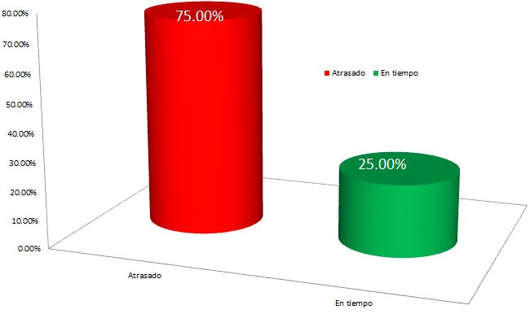
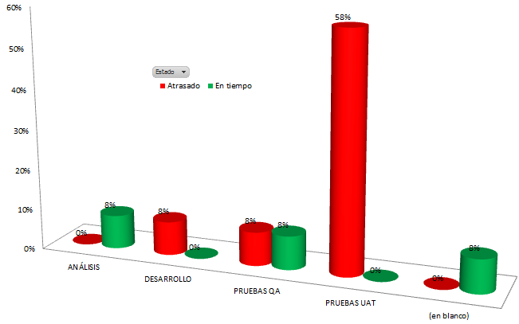
Backlog (status)
Nota: *el mayor % está en UAT – con usuarios (su apoyo en respuesta es muy débil)

Slide 12
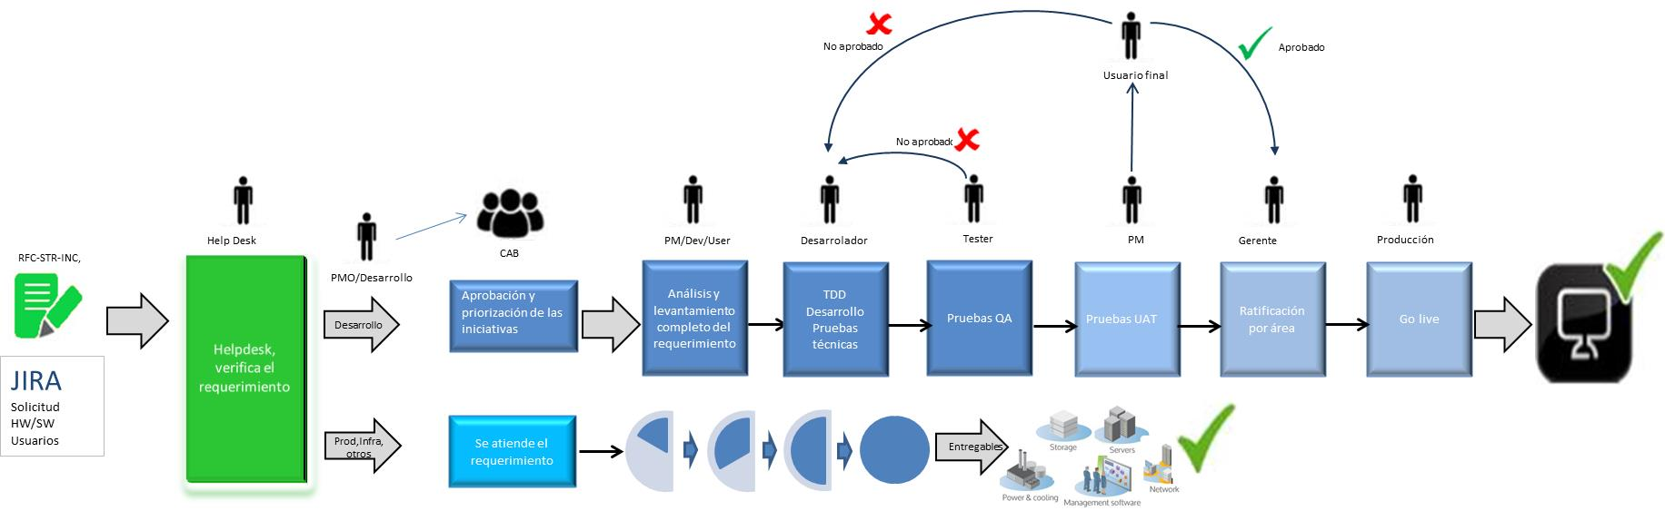
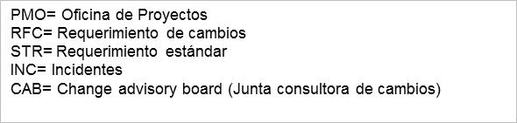
Flujo del Proceso

Slide 13
Estrategias - Propuestas
Metodología SCRUM
Paulatinamente
Priorizaciones (CAB)
Estimaciones de tiempo (Desarrollo)
Reuniones diarias 15 mins
Requerimiento con formato BA
Involucrar a Desarrollo en levantamiento de requerimiento
Firmado por áreas involucradas, usuario y gerente dueños de aplicación
No hay cambios durante el proceso, es requerido levantar un nuevo ticket
Documentación
BA, TDD, QA (TEST), DR,
Manuales técnicos
Manuales de usuario (responsabilidad compartida)
Contar con un recurso para documentación
Help “Ayuda” en sistemas y/o aplicativos (iniciativas)

Slide 14
Estrategias - Propuestas
Capacitación
Solicitar capacitación al equipo
TIBCO, Seguridad, Metodología Ágil,
Otros
Auto-capacitación
Cada experto – capacitar, contar con back-up
Compartir conocimiento 1 curso mensual (por lo menos)
Compromisos
Planeación de tareas
Calidad en Programación
Cumplir los tiempos acordados
Control y seguimiento de tareas
Calidad en las pruebas QA
Comunicación
Asertiva
1-2-1
Enviar Encuesta a usuarios internos sobre servicios de TI

Slide 15
Estrategias - Propuestas
Manejo de KPIs
Calidad de entregables (Todos los roles del equipo)
Entregas en tiempo establecido
#Incidentes resueltos
Liberaciones (por equipo)
Recurrencias de fallas
Otros (WT, )*
Festejos
Cumplimiento de Desarrollo
Liberación de proyectos
Solución y entrega de requerimientos complejos
Avances relevantes
Iniciativas del área
Otros
Solicitud de Apoyo
Entrega de BA con alcances y requerimientos claros, precisos
Tiempos de respuesta en (UAT)
No se aceptan cambios durante la fase de desarrollo
¹Apoyo en seguir los procesos por todas las áreas
²Evangelizar en metodología Ágil
*WT= Horas de trabajo, ¹El apoyo de la dirección del área es requerido, ²Necesario que las áreas conozcan la metodología, se puede solicitar apoyo a proveedores para este tema

Slide 16
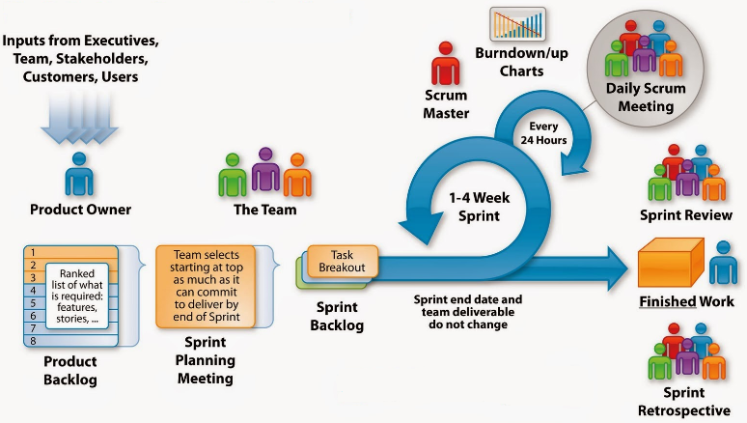
Iniciar con Scrum

Slide 17
Iniciemos Scrum!
Aplicación | Proyecto | Responsable | Asignado | Estado | Scrum | Prioridad
BANCOPPEL | MEX0169 | Flor | Flor | En tiempo | Si
BDU |  | Marco | Daniel Hernández | Atrasado | Si
CENTRUM | MEX0132 | Maribel | Misael Perez Daniel Hernández | Atrasado | Si
SAT | TICKET | Maribel | Alberto Peña | Atrasado | Si
SIGECI | BANAMEX | Marco | Daniel Hernández | Atrasado | Si
SINIESTROS | SM-2018-001 |  | Misael Perez | En tiempo | Si
TICKETS |  | Marco | Daniel Hernández Alberto Peña Luis López | En tiempo | Si
Equipo!
Si el plan no funciona, cambia el plan!, pero no cambies la meta

Slide 18
Preguntas - Sugerencias
?

